Slide 1
Лекция № 4 Формирование советского тоталитарного Казахстана: характер, меры и последствия

Slide 2
Вопросы лекции
1. НЭП в условиях Казахстана.
2. Индустриализация в Казахстане.
3. Ф.И. Голощекин и его политика «Малого Октября». Коллективизация в Казахстане.
4. Тоталитарный режим в Казахстане.

Slide 3
1. НЭП в условиях Казахстана.
8-16 марта 1921 года состоялся Х съезд партии, на котором решалась проблема перехода к НЭПу. В политико-идеологической области НЭП означала жестокий однопартийный режим, подавление всякого инакомыслия и инакодействия.

Slide 4
В экономике эта политика означала переход к административно-рыночной системе хозяйства:
1. минимальная связь с мировой экономикой;
2. государственная монополия на торговлю;
3. хозрасчет в промышленности на уровне треста;
4. неэквивалентный обмен с деревней на основе продналога.

Slide 5
Особенности НЭПа
С введением НЭПа разрешалось сдавать и брать в аренду землю, применять наемный труд.
Поощрялось развитие сельскохозяйственной, кредитной, потребительской кооперации.
Отменялись трудовые повинности.
Мелкие предприятия сдавались в аренду частным лицам или кооперативам.
Предприятия ж/дорожного, автомобильного транспорта, добывающей и обрабатывающей промышленности были переведены на хозрасчет.

Slide 6
Продналог
Продразверстка была заменена продналогом. Размер продналога был фиксированным, устанавливался до весеннего сева по каждому виду сельхозпродуктов с учетом местных условий и зажиточности крестьянского хозяйства, вначале был ниже продразверстки. В настроение крестьян произошел перелом.
Уже весной 1921 года увеличились посевные площади в некоторых губерниях.

Slide 7
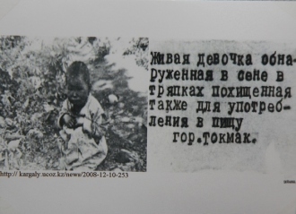
Трудности НЭПа
Переход к НЭПу в Казахстане был сопряжен с огромными трудностями. Летом 1921 года Казахстан охватила засуха. Местами погибло до 80 % скота. Голодала 1/3 часть населения республики. В результате голода изменилась демографическая ситуация в кочевых и полукочевых районах республики.
Голод в Казахстане
Голод в Казахстане

Slide 8
Итоги НЭПа
С развитием НЭПа совершенствуется продналог. С 1924 года он становится чисто денежным. К 1928 году посевные площади Казахстана и поголовье скота достигло уровня 1913 года.
К 1928 году было завершено восстановление промышленности Казахстана. На территории Казахстана действовали тресты местного и союзного значения.
Развивалась торговля, возродились ярмарки.

Slide 9
Сворачивание НЭПа
К 1928 году в стране вспыхнул хлебозаготовительный кризис. Из-за большой разницы цен на продукты с/х (низкие) и промышленности (высокие) крестьяне перестали сдавать зерно государству.
Было решено вернуться к политике проводимой в период «военного коммунизма».
В ходе заготовительных кампаний в казахском ауле был равязан сильнейший административный террор.
Силовые сельхоззаготовки породили тенденцию к свертыванию хозяйственной деятельности и массовым откочевкам населения.
На этом период НЭПа завершается.

Slide 10
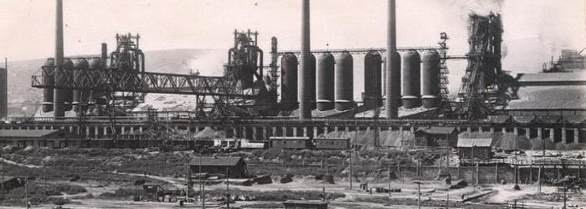
2. Индустриализация в Казахстане
Индустриализация – процесс создания крупного машинного производства во всех отраслях народного хозяйства и прежде в промышленности.

Slide 11
Основные цели индустриализации
-ликвидации технико-экономической отсталости страны;
-достижение экономической независимости;
-создание мощной обороной промышленности;
-первоочередное развитие базовых отраслей промышленности (топливной, металлургической, химической, машиностроения);
-формирование рабочего класса и кадров производственно-технической интеллигенции.

Slide 12
В экономике Казахстана преобладало сельское хозяйство – 84,4 % всей валовой продукции, 90 % населения проживало в сельской местности. Нужно было преодолеть технико-экономическую отсталость края. Для решения этой задачи Казахстан был включен в общий генеральный план индустриализации страны.

Slide 13
Изучение естественных ресурсов
Индустриализация в Казахстане совпала с проведением первого пятилетнего плана (1928-1932 гг.) и началась с изучения естественных ресурсов.
Этим занимались такие ученые как:
академик Н.С. Курнаков, который назвал Казахстан «сплошной металлогенической провинцией Советского Союза»,
академик И.М. Губкин, изучавший Урало-Эмбенский нефтяной район,
инженер-геолог Сатпаев, занимавшейся разведкой месторождений меди в районе Джеказгана.

Slide 14
Из книги Д.А. Кунаева «О моем времени»
И снова: «Здравствуй, Коунрад!» Но о добром: здравии Коунрада приходилось только мечтать. Строительство проходило в тяжелейших условиях. В то время в Балхаше и Коунраде люди ютились в юртах, землянках, бараках. Скученность невероятная. В одной юрте жило по три семьи. Когда рабочему или инженеру давали комнату в бараке или землянке, он был счастлив. А тут еще - того нет, другого нет. И с продовольствием нужду испытывали, и с медицинским обслуживанием.

Slide 15
Кунаев Д.А. «О моем времени»
Климат здесь, как известно, резко континентальный, летняя жара доходила до 40 - 45 градусов. В год выпадало до 100 миллиметров осадков, дули постоянные шквальные ветры. А зимой морозы - до 45 градусов. Питьевую воду привозили на верблюдах. Острый дефицит жилья, одежды, питания - все эти трудности связаны с тем, что стройка была удалена от ближайших городов и населенных пунктов на сотни километров.

Slide 16
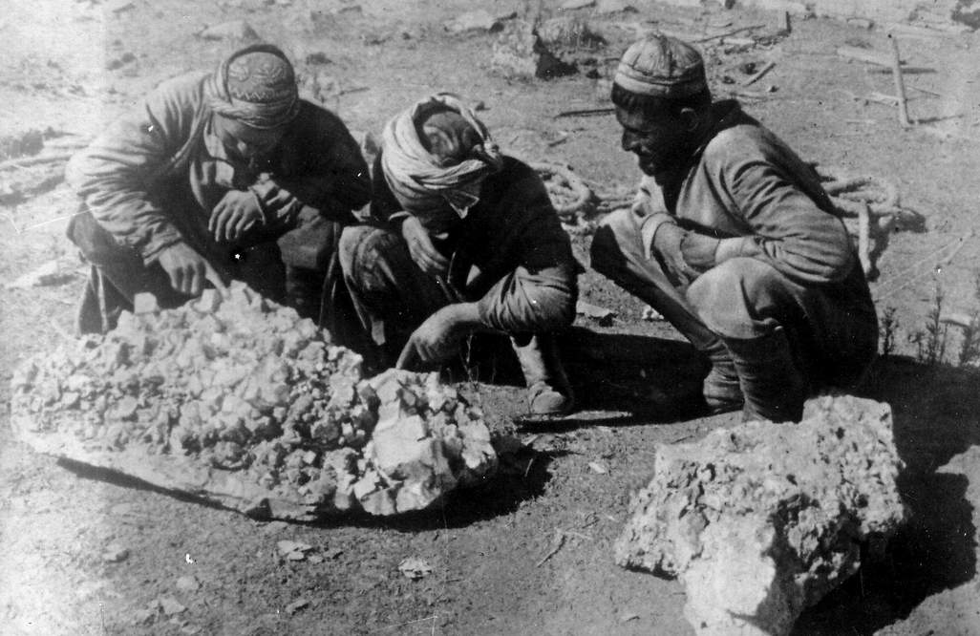
Кунаев Д.А. «О моем времени»
Но, тем не менее, на стройку особенно много приезжало казахов из аулов. Тяжелые условия жизни, созданные насильственной коллективизацией, заставили их, доведенных до отчаяния, искать возможность как-то выжить. Они знали, что на стройке, хоть нерегулярно, прибывающим давали хлеб и жилье. Невозможно забыть все трудности, которые возникли в начале строительства медного гиганта.

Slide 17
Кунаев Д.А. «О моем времени»
По инициативе В. И. Иванова (начальника стройки) было создано 14 кружков по изучению казахского языка, где обучались в основном руководящие работники стройки, прорабы, бригадиры. Примерно через год большинство кружковцев-русских свободно разговаривали по-казахски и одновременно казахи успешно овладевали русским языком.

Slide 18
Строительство железных дорог
В годы индустриализации происходило строительство железных дорог.
1) Сооружение дороги, соединяющей Сибирь и Среднюю Азию (Турксиб), протяженностью 1445 км началось в апреле 1927 года, 25 апреля 1930 года, на 17 месяцев раньше срока, она была завершена.
2) В1927 году была построена дорога Петропавловск – Кокчетав, продолженная в 1931 году до Акмолы.
3) В 1939 году для вывоза сырья из Казахстана были построены дороги Акмолинск - Караганда, Илецк - Уральск, Рубцовск - Риддер, а в 1940 году - Караганда - Джезказган.

Slide 19
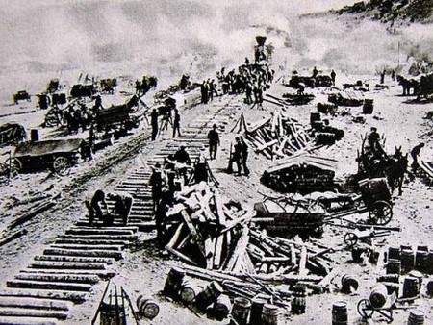

Slide 20
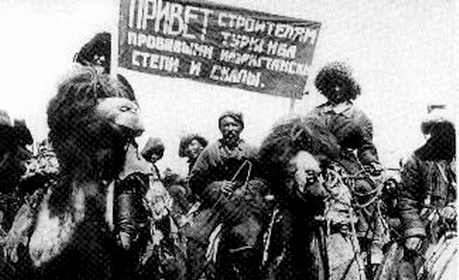

Slide 21
Крупные стройки периода индустриализации
Чимкентский свинцовый завод, Балхашский медеплавильный и Ачисайский полиметаллический комбинаты. Началось строительство Текелийского полиметаллического и Джезказганского медеплавильного комбинатов, Усть-Каменогорского свинцово-цинкового завода. Это были крупнейшие предприятия цветной металлургии не только в Казахстане, но и в СССР.
Началось строительство предприятий химической промышленности в Чимкенте, Актюбинске и других регионах.
Увеличилось производство электроэнергии: Карагандинская ЦЭС, Ульбинская ГЭС, ТЭЦ Балхашского медеплавильного комбината были ударными стройками того времени.

Slide 22
Крупные стройки периода индустриализации
Развивался Эмбинский нефтяной район. Были расширены старые промыслы: Косшатыл, Макат; разработаны новые месторождения: Кульсары, Сагыз.
Казахстан вышел на второе место в Союзе по производству цветных металлов, на третье место по добыче нефти, Караганда стала третьей угольной базой.
В годы индустриализации были построены и крупные предприятия пищевой промышленности: Семипалатинские мясокомбинат, Гурьевский рыбоконсервный завод, Алма-Атинский плодоконсервный завод, сахарные заводы в Джамбуле, Мерке, Талды-Кургане.

Slide 23
Особенности индустриализации Казахстана
1) индустриализация проводилась сверху;
2) сырьевая направленность – в первую очередь развивались отрасли добывающей и химической промышленности;
3) не были построены предприятия машиностроения и оборонной промышленности;
4) заводы и фабрики не выпускали конечной продукции;
5) квалифицированные кадры рабочих, инженерно-технических работников завозились из России и Украины;
6) усиленно шел процесс урбанизации;
7) шефство над промышленностью Казахстана городов РСФСР.

Slide 24
СПАСИБО ЗА ВНИМАНИЕ

